Slide 1
ภาษาเรียกค้นตามตัวอย่างเชิงเวลา
บนระบบฐานข้อมูลเชิงเวลา
TQBE On Temporal Database
นาย ประสิทธิ์ พรมรี 42015309
นาย ศิวพงษ์ สีแพน 42015321
อาจารย์ที่ปรึกษา
อ. บัณฑิต พัสยา

Slide 2
วัตถุประสงค์
เพื่อนำเสนอแนวทางในการจัดการฐานข้อมูลเชิงเวลา
เพื่อศึกษาการทำงานของ QBE
เพื่อสร้าง TQBE ที่สามารถตอบคำถามเชิงเวลาได้

Slide 3
TQBE Architecture
VB Application
Data
SQL
ODBC
Data
Cache` SQL
Cache’ DBMS

Slide 4
Cache` Architecture
Application /WWW
Cache’ Server Pages
XML
ODBC
ActiveX
Cache’ Objects
Cache’ SQL
Java
JDBC
CORBA
Unified Data Architecture
Cache’ Database Engine
(TMDM TM )
Other DB

Slide 5
Class Diagram
Student
StdID SFirstName SLastName Major
1
Register
Student Course RegDate Grade Semester EdYear
1
Course
CourseID CoutseDesc Teacher
*
*
1
*
1
1
Teacher
Tid TFirstName TLastName
Major
MajrID MajorDesc

Slide 6
โครงสร้างของคลาส
Student
StdID
StdID
StdID
StdID
FromDate
ToDate
StdID
FromDate
ToDate
StdID
FromDate
ToDate
SFirstName
SFirstName
SFirstName
SFirstName
FromDate
ToDate
SFirstName
FromDate
ToDate
SFirstName
FromDate
ToDate
SLastName
SLastName
SLastName
SLastName
FromDate
ToDate
SLastName
FromDate
ToDate
SLastName
FromDate
ToDate
Major

Slide 7
Project → Table Student
Student | ID | Elemet_Key | StdID_ FromDate | StdID _ StdID | StdID _ ToDate
1 2 3 | 1||1 2||1 3||1 | 1 1 1 | 1/5/1999 1/5/1999 1/5/1999 | 42015321 42015309 42015111 | 31/12/9999 31/12/9999 31/12/9999
Student | ID | Elemet_Key | SfirstName_ FromDate | SfirstName_ SfirstName | SfirstName_ ToDate
1 2 2 | 1||1 2||1 2||2 | 1 1 2 | 1/5/1999 1/5/1999 12/10/2001 | Siwapong Prasit Prasitsak | 31/12/9999 12/10/2001 31/12/9999
ID | Major
1 2 | 1 1
Student | ID | Elemet_Key | SlastName_ FromDate | SlastName _ SlastName | SlastName _ ToDate
1 1 2 | 1||1 1||2 2||1 | 1 2 1 | 1/5/1999 22/2/2002 1/5/1999 | Seepan Srisopon promree | 22/2/2002 31/12/9999 31/12/9999

Slide 8
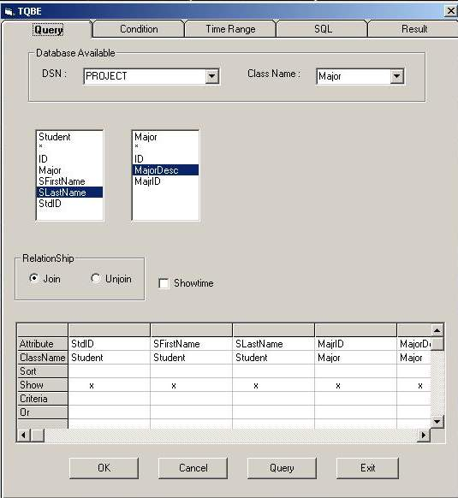
Query

Slide 9
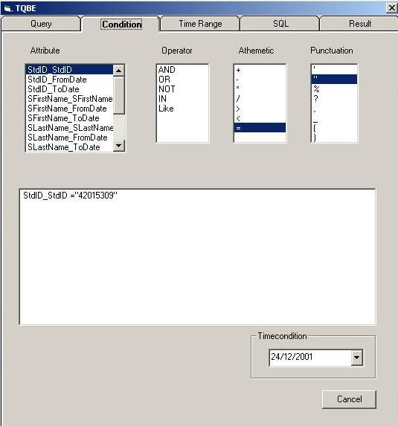
Condition

Slide 10
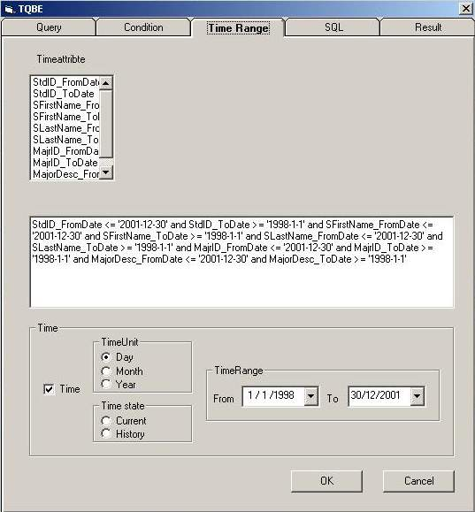
TimeRange

Slide 11
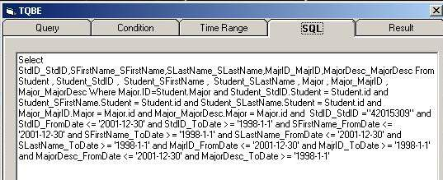
SQL

Slide 12
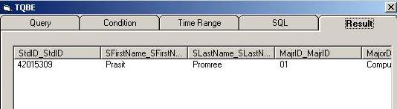
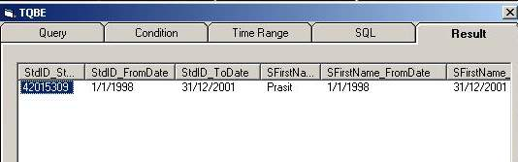
Result

Slide 13
ขั้นตอนการอ่านค่ามาสร้างคำสั่ง
Begin
Count=1 Max=maxgrid
Select =””
Y
Count = max
N
สร้าง ชุดคำสั่ง Select
จากแถวAttribute
Select=ชุด Select
End

Slide 14
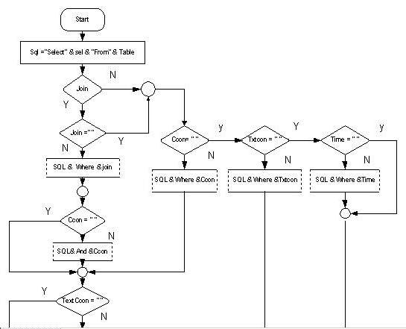
1
2
3
4

Slide 15
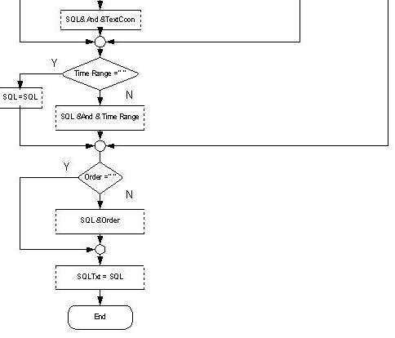
2
1
3
4
ขั้นตอนการสร้างคำสั่ง SQL

Slide 16
การส่ง SQL เข้าไปสอบถามข้อมูล
Public myDSN As String
. Public conn As New ADODB.Connection
myDSN = cboDSNList.Text
conn.Open myDSN
Dim objcmd As New ADODB.Command
objcmd.ActiveConnection = conn
objcmd.CommandText = txtSQL.Text
objcmd.CommandType = adCmdText
Dim rs As New ADODB.Recordset
Set rs = objcmd.Execute

Slide 17
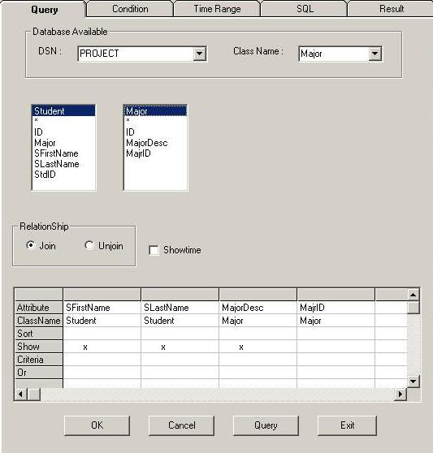
ตัวอย่าง Query
ให้หา รายชื่อ นามสกุล นักศึกษา และสาขาที่เรียน ที่รหัส 01 ?

Slide 18
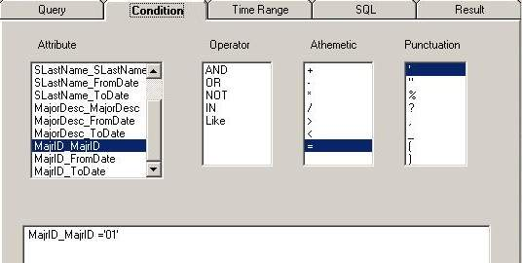
Condition

Slide 19
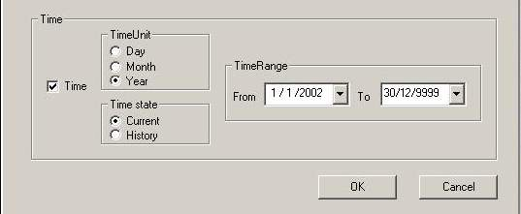
สอบถามข้อมูลที่ช่วงเวลาปัจจุบัน

Slide 20
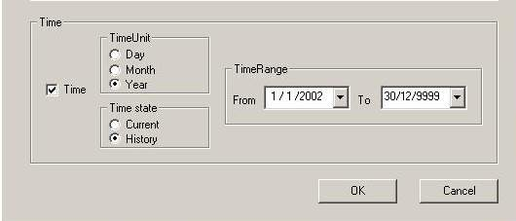
สอบถามเป็นประวัติข้อมูล

Slide 21
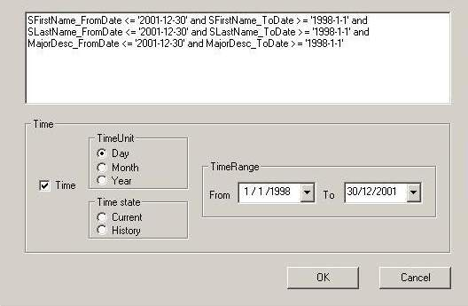
สอบถามข้อมูลที่เป็นช่วงเวลา

Slide 22
ข้อดีของ TQBE
สามารถสอบถามข้อมูลในเชิงเวลาได้
ผู้ใช้ไม่ต้องสร้างคำสั่ง SQL เอง
เลือกแสดงช่วงเวลาของผลการสอบถามได้

Slide 23
ข้อเสีย TQBE
1. เสียเนื้อที่ในการเก็บส่วนของเวลาเพิ่ม
2. ต้องเพิ่มเงื่อนไขทางเวลาในการสอบถามข้อมูล

Slide 24
ข้อจำกัด TQBE
1. สามารถสอบถามข้อมูลเท่านั้นไม่สามารถจัดการ
ข้อมูลได้ (Insert,Update,Delete)
2.ไม่สามารถใช้คำสั่งที่เป็น SubQuery ได้
3. การสอบถามหลายตารางจะทำให้ช้า
4. ข้อมูลที่จะมาใช้ในการสอบถามจะอยู่ในรูปแบบ
ที่กำหนดเท่านั้น
5. การสอบถามถ้าต้องการข้อมูลในช่วงเวลาที่ต่าง
กันต้องกำหนดที่ Time condition

Slide 25
แนวทางการพัฒนาต่อ
1. สร้างส่วนการจัดการฐานข้อมูลเชิงเวลา
2. สร้างคำสั่งที่ซับซ้อนสำหรับสอบถามข้อมูล
3. สร้างให้ TQBE มีความสามารถครอบคลุมที่ผู้ใช้ต้องการ

Slide 26
The End

